Slide 1
«Требования законодательства и методология аудита в сфере закупок муниципального контрольно-счетного органа»

Slide 2
Закон о контрактной системе сменил Федеральный закон от 21.07.2005 № 94-ФЗ «О размещении заказов на поставки товаров, выполнение работ, оказание услуг для государственных и муниципальных нужд», который регулировал только размещение заказа, а контроль осуществлялся только с момента заключения контракта.

Slide 3
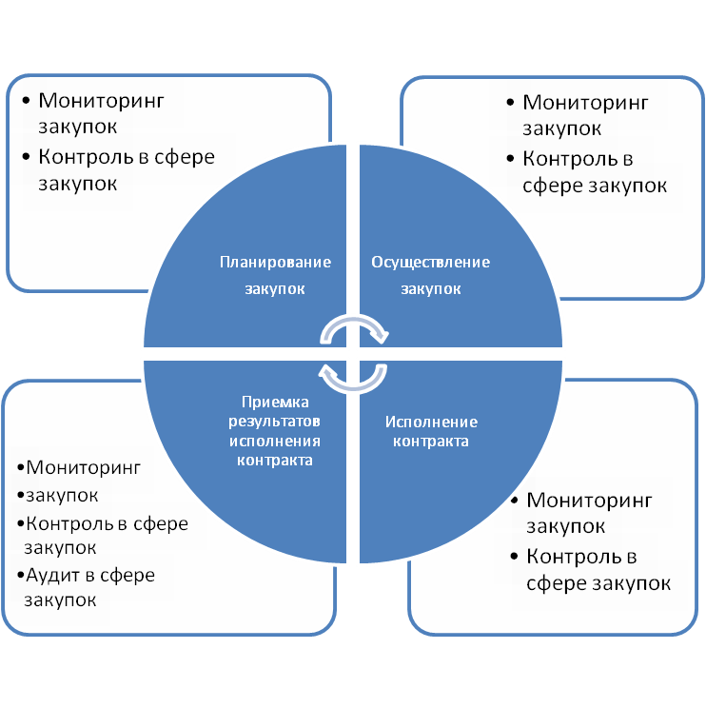
СФЕРА РЕГУЛИРОВАНИЯ КОНТРАКТНОЙ СИСТЕМЫ
РЕГУЛИРУЕТ ПРАВООТНОШЕНИЯ, КАСАЮЩИЕСЯ:
1) планирования закупок товаров, работ, услуг;
2) определения поставщиков (подрядчиков, исполнителей);
3) заключения гражданско-правового договора, предметом которого являются поставка товара, выполнение работы, оказание услуги (в том числе приобретение недвижимого имущества или аренда имущества), от имени РФ, субъекта РФ или муниципального образования, а также бюджетным учреждением либо иным юридическим лицом в случаях, предусмотренных законом;
4) особенностей исполнения контрактов;
5) мониторинга закупок товаров, работ, услуг;
6) аудита в сфере закупок товаров, работ, услуг;
7) контроля в сфере закупок.
Определение
Поставщика
и заключение
контракта

Slide 4
Законом о контрактной системе предусмотрена многоуровневая система контроля, в том числе на этапах планирования и осуществления закупок

Slide 5
Осуществление аудита в сфере закупок

Slide 6
Цели муниципального контроля со стороны органы аудита в сфере закупок (МКСО)
1) оценка обоснованности планирования закупок (законность и своевременность)
2) оценка эффективности закупок, оценка результативности расходов на закупки (анализ и оценка результатов закупок – объема полученного по заказу и затраченных средств по избыточности или экономности)
3) оценка достижения целей осуществления закупок***.
*** с точки зрения достижения целей и реализации мероприятий, предусмотренных муниципальными программами;
ИЛИ с точки зрения выполнения функций и полномочий муниципальных органов, за исключением выполняемых в соответствии муниципальными программами функций и полномочий

Slide 7
МЕТОДОЛОГИЯ АУДИТА В СФЕРЕ ЗАКУПОК
Методические рекомендации по проведению аудита в сфере закупок, утвержденных Коллегией Счетной палаты Российской Федерации
(протокол от 21.03.2014 № 15К (961).
С 2015 года Стандарт финансового контроля (типовой) «Проведение аудита
в сфере закупок», утвержденного решением Президиума Союза МКСО
(протокол от 18.12.2014, п.12.1).
С 2016 года Стандарт внешнего муниципального финансового контроля (типовой) «Проведение аудита в сфере закупок», утвержденном решением Президиума АКСО ВО от 27.01.2016, Протокол №1).

Slide 8
Структура стандарта аудита в сфере закупок
- Общие положения;
- Содержание аудита в сфере закупок;
(В котором раскрывается понятие «аудита в сфере закупок», цели и задачи аудита, его предмет аудита и объекты, пределы полномочий КСО по проведению аудита)
- Источники информации для проведения аудита в сфере закупок;
(В котором указывается максимально возможный перечень источников информации, которые рекомендуется использовать при проведении аудита в сфере закупок)
- Этапы проведения аудита в сфере закупок;
(Включает в себя три этапа: подготовительный этап; основной этап; заключительный этап)
- Формирование и размещение обобщенной информации о результатах аудита в сфере закупок в единой информационной системе в сфере закупок.
(Установление нарушений и недостатков, подготовка предложений по их устранению и размещение на официальном сайте zakupki.gov.ru информации)

Slide 9
ЦЕЛИ И ЗАДАЧИ АУДИТА ЗАКУПОК
Целями аудита в сфере закупок являются оценка законности, целесообразности, обоснованности закупок (включая обоснованность цены закупки), результативности и эффективности осуществления указанных закупок.
При этом оценке подлежат:
- выполнение условий контрактов по срокам, объему, цене, количеству и качеству приобретаемых товаров, работ, услуг;
- порядок ценообразования и эффективность системы управления контрактами.
Задачи аудита в сфере закупок:
- проверка, анализ и оценка информации о законности, целесообразности, обоснованности (в том числе планирования закупок и потребности в закупках), своевременности, эффективности и результативности расходов на закупки по планируемым к заключению, заключенным и исполненным контрактам (далее – расходы на закупки);
- выявление отклонений, нарушений и недостатков в сфере закупок, в случаях нецелесообразных, необоснованных, несвоевременных, неэффективных и нерезультативных закупок установление причин и подготовка предложений, направленных на их устранение и на совершенствование контрактной системы.

Slide 10
ЭТАПЫ АУДИТА ЗАКУПОК
Аудит в сфере закупок включает в себя три этапа:
1) Подготовительный этап:
осуществляется предварительное изучение предмета и объектов аудита (контроля), анализ их специфики, сбор необходимых данных и информации, по результатам которых подготавливается план проведения мероприятия (в зависимости от формы проводимого мероприятия – рабочий план, план-задание либо др.).
2) Основной этап:
проводятся проверка, анализ и оценка информации о законности, целесообразности, обоснованности, своевременности, эффективности и результативности расходов на закупки по планируемым к заключению, заключенным и исполненным контрактам в соответствии с вопросами плана проведения мероприятия.
3) Заключительный этап:
обобщаются результаты проведения аудита, подготавливается отчет (раздел отчета) по проведенному аудиту, в том числе устанавливаются причины выявленных отклонений, нарушений и недостатков, подготавливаются предложения, направленные на их устранение и на совершенствование контрактной системы в сфере закупок.

Slide 11
ПРОБЛЕМНЫЕ ВОПРОСЫ АУДИТА В СФЕРЕ ЗАКУПОК
1) Вопрос разграничения статуса и компетенции КСО и органов, уполномоченных на осуществление контроля в сфере закупок.
2) Определение формы аудита закупок.
3) Вопрос о мерах реагирования, применяемых по итогам деятельности контрольных органов и КСО.

Slide 12
ОСУЩЕСТВЛЕНИЕ КОНТРОЛЬНОГО МЕРОПРИЯТИЯ

Slide 13
Недостатки выявляемые при проведении аудита в сфере закупок
- снижение экономии от муниципальных закупок;
- увеличение закупок у единственного поставщика (подрядчика, исполнителя);
- снижение закупок с использованием конкурентных способов определения поставщиков (подрядчиков, исполнителей);
- неравномерность осуществления закупок в течение календарного года (большая часть расходов осуществляется в четвертом квартале календарного года);
- наличие трудностей у заказчиков с реализацией положений Закона о контрактной системе (при наличии образования в сфере закупок работники контрактных служб и контрактные управляющие допускают нарушения законодательства РФ о контрактной системе в сфере закупок).

Slide 14
ТИПИЧНЫЕ НАРУШЕНИЯ В СФЕРЕ РАЗМЕЩЕНИЯ ЗАКАЗОВ
Нарушения операторами электронных площадок
Нарушения должностными лицами заказчиков, уполномоченных органов, контрактных служб
Нарушения комиссии по определению поставщика
При проведении аукционов в электронной форме
При утверждении документации
При работе на электронной площадке
При подписании контракта
При рассмотрении заявок на участие в конкурсе, аукционе, запросе котировок

